Slide 1


確率の基礎
この講義で身に付く事
確率の基礎的な用語が理解できる
同時確率や条件付き確率などの確率が理解できる

Slide 2
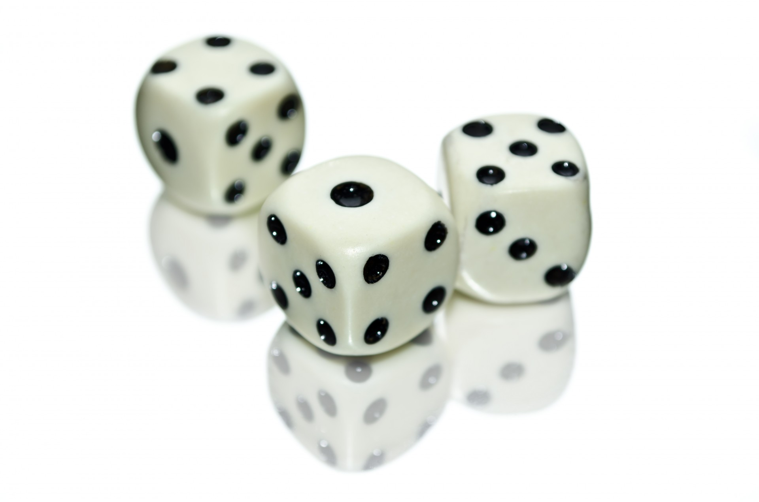
確率の基礎的な用語
サイコロの例
サイコロで３が出る確率
p(X = 3) = 1 / 6

Slide 3
確率の基礎的な用語
サイコロの例
サイコロで３が出る確率
p(X = 3) = 1 / 6
確率変数
事象
確率

Slide 4
確率の基礎的な用語
サイコロの例
サイコロで３が出る確率
p(X = 3) = 1 / 6
全事象
事象
確率変数
事象
確率
1
2
3
4
6
確率変数RVS: {1,2,3,4,5,6}
(Random Variables)
5

Slide 5
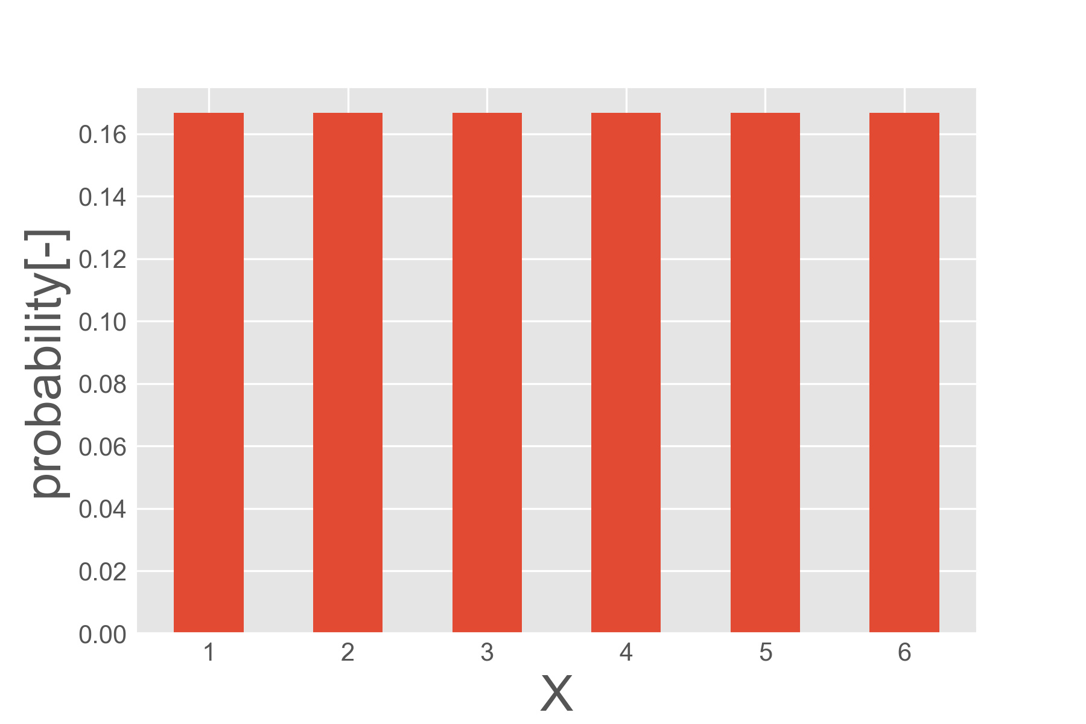
確率の基礎的な用語
サイコロの例
確率分布
確率変数の確率の分布
Xがどの値を取りやすいのか
を視覚的に理解できる
確率分布

Slide 6
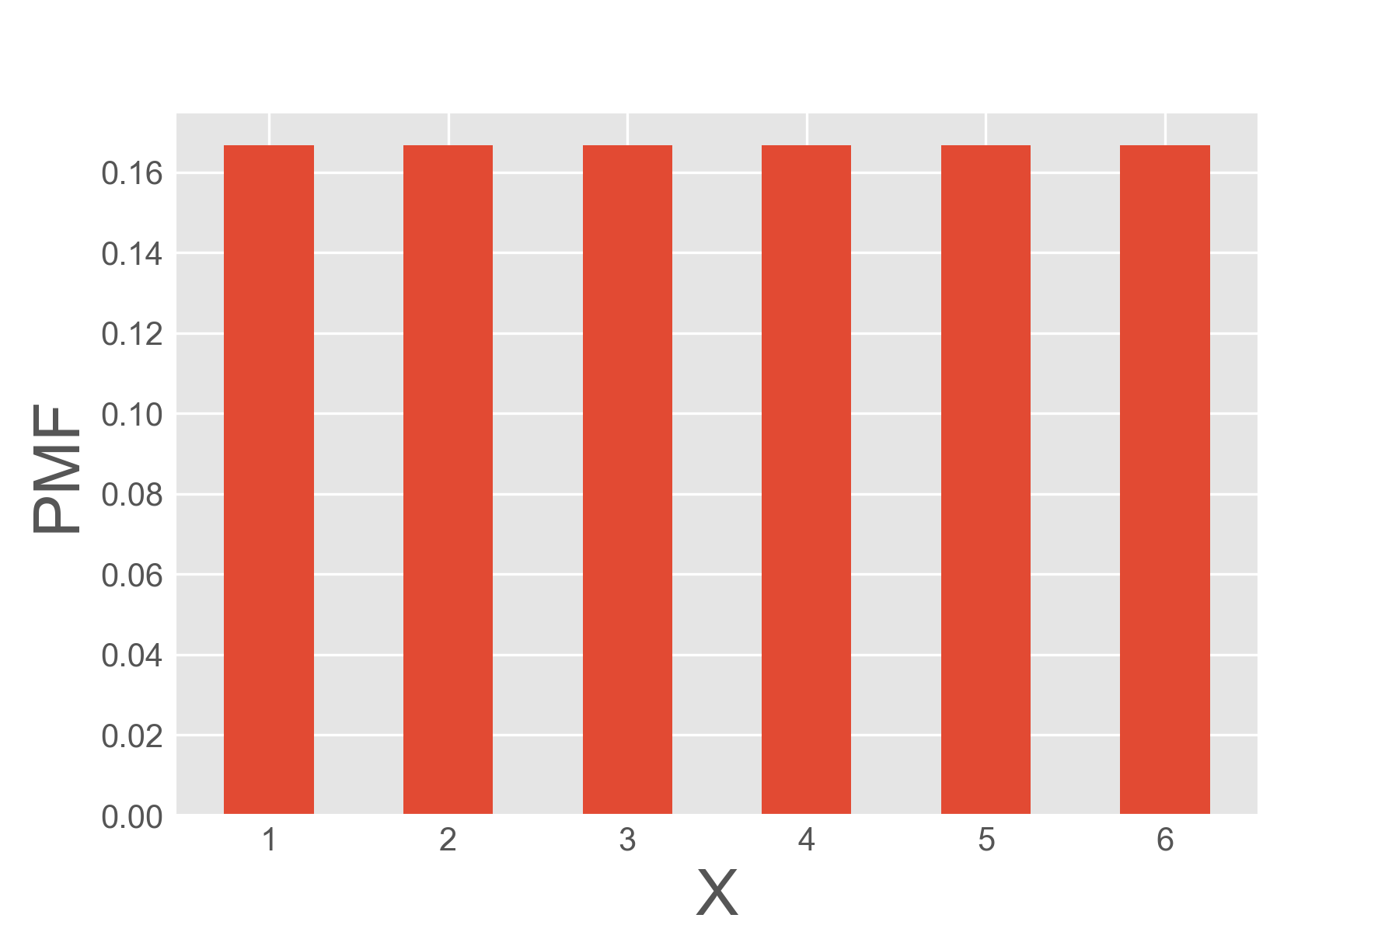
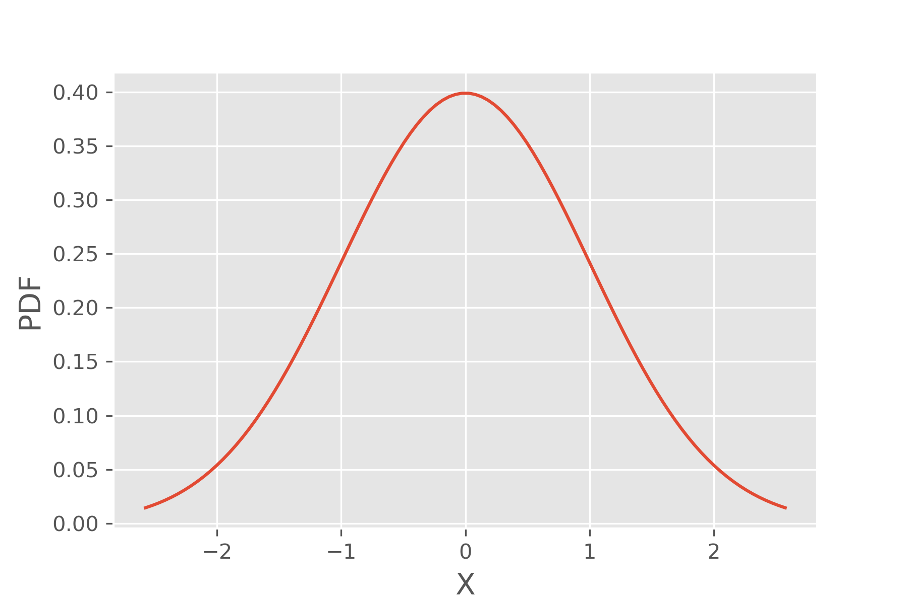
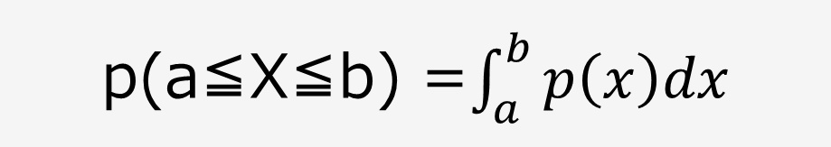
確率の基礎的な用語
サイコロやコインなど
確率変数が離散的
p(X=x) =1/6
確率質量関数PMF
(probability mass function)
身長、年収など
確率変数が連続的
p(a≦X≦b) =$\int_{a}^{b}{p\left(x\right)dx}$
確率密度関数PDF
(probability density function)

Slide 7
積事象・和事象・余事象
積事象（1回目に３、2回目に偶数)
p(X₁=3) p(X₂=偶数) = 1/6 × 1/2
1回目
2回目
サイコロ振りは
1回1回独立なので掛け算
X₁=3
X₂=偶数
1
2
1
2
3
3
4
6
4
6
5
5

Slide 8

積事象・和事象・余事象
和事象（1もしくは２が出る)
p(X=1 $∪$ 2) = p(X=1) + p(X=2)
1もしくは2
それぞれの事象は排反なので和
X=１もしくは２
1
2
3
4
6
5

Slide 9
積事象・和事象・余事象
余事象（5以外が出る)
p(X=1,2,3,4,6) = 1.0 – p(5)
5以外が出る
全体から5が出る確率を引く
X=5以外
1
2
3
4
6
5

Slide 10
同時確率、条件付き確率
同時確率、条件付き確率
(袋がaで赤玉を引く)
袋a
p(X=a, Y=r) = p(Y=r|X=a)p(X=a)
袋aを選択し、赤玉を引く
袋aが選ばれた上で
赤玉を引く
袋aを選択
袋b
*袋aとbは1/2の確率で選択

Slide 11
同時確率、条件付き確率
同時確率、条件付き確率
(袋がaで赤玉を引く)
袋a
p(X=a, Y=r) = p(Y=r|X=a)p(X=a)
袋aを選択し、赤玉を引く
袋aが選ばれた上で
赤玉を引く
袋aを選択
袋b
*袋aとbは1/2の確率で選択
p(X=a, Y=r)：同時確率
p(Y=r|X=a):条件付き確率

Slide 12
同時確率、条件付き確率
実際に計算
袋a
p(Y=r|X=a) = 0.3
条件付き
確率
袋b
p(X=a, Y=r) = p(Y=r|X=a)p(X=a)
= 0.3 * 0.5 = 0.15
同時
確率
*袋aとbは1/2の確率で選択

Slide 13
独立事象
独立事象（袋aを選び、サイコロで3が出る）
袋a
p(X=a, Y=3)
袋aを選択
3が出る
X:袋の選択
Y:サイコロを振る
サイコロ

Slide 14
独立事象
独立事象（袋aを選び、サイコロで3が出る）
袋a
p(X=a, Y=3)
袋aを選択
3が出る
2つの事象に
相関はなし=独立
X:袋の選択
Y:サイコロを振る
サイコロ
p(X=a, Y=3) = p(X=a)p(Y=3)
２つの確率の積に分解できる

Slide 15


周辺化
周辺確率(赤玉が出る確率)
袋a
p(Y=r) =$\sum_{i}{p(X_{i}, Y=r)}$
Xに関して和を取ってしまう = 周辺化
袋b
p(Y=r) =$0.5 ∗0.3+0.5 ∗0.56=0.43$
p(X=a, Y=r)
p(X=b, Y=r)

Slide 16
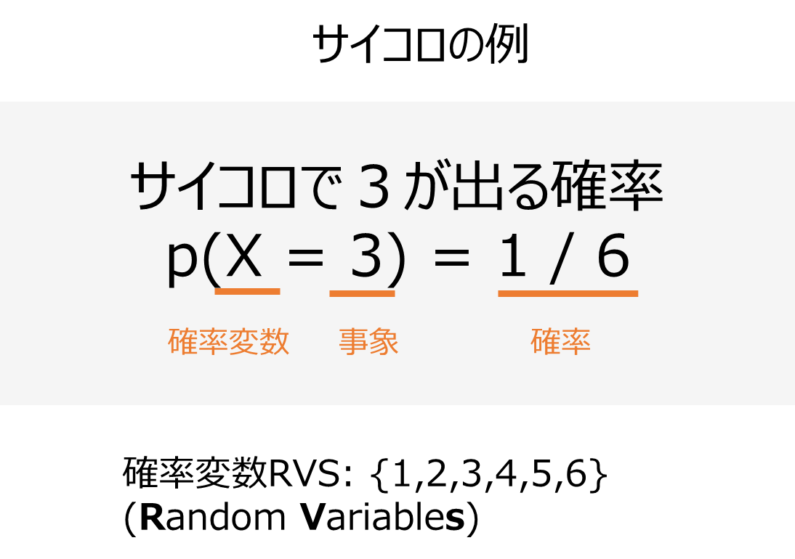
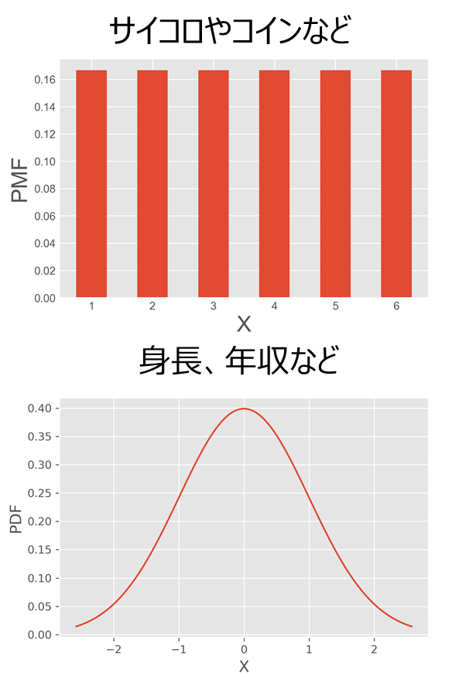
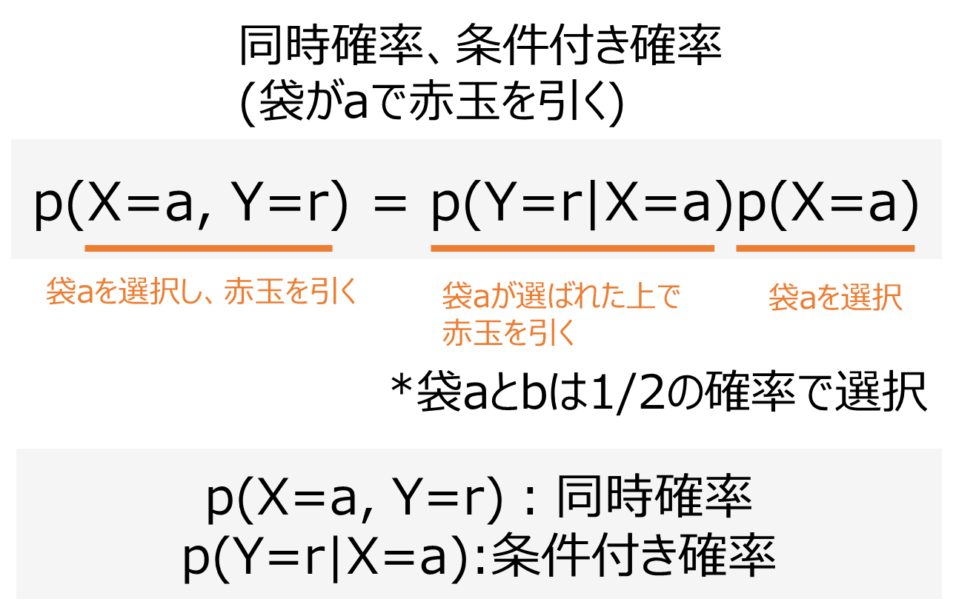
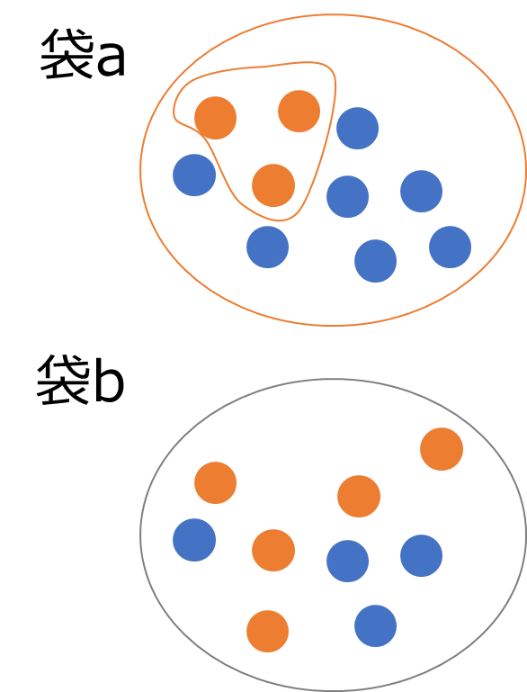
まとめ
確率変数、事象、確率分布など基礎的な用語を紹介
確率変数は離散的なものと連続的なものがある
同時確率と条件付き確率、独立事象、周辺確率について学んだ
各確率を実際に計算も行った

